Slide 1


大数据应用人才培养系列教材
数据标注工程
刘 鹏 张 燕 总主编
刘 鹏 主编

Slide 2
大数据应用人才培养系列教材
第四章 数据标注质量检验
4.1 数据质量影响算法效果
4.2 数据标注质量标准
4.3 数据标注质量检验方法
4.4 作业与练习

Slide 3
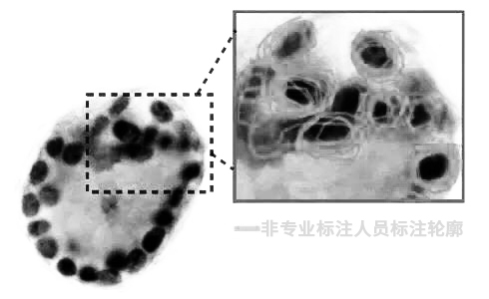
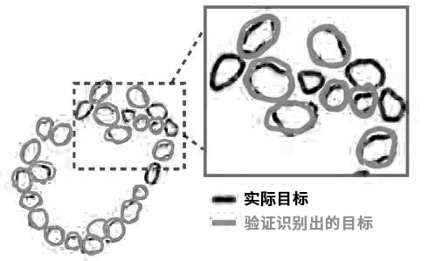
4.1 数据质量影响算法效果
第四章 数据标注质量检验
机器学习算法的训练效果有很大程度需要依赖高质量的数据集，如果训练中所使用的标注数据集存在大量噪声，将会导致机器学习训练不充分，无法获得规律，这样在训练效果验证时会出现目标偏离，无法识别的情况。
上图是非专业标注人员标注细胞核，通过标注轮廓的杂乱性可以看出，非专业标注人员标注的数据中存在大量噪声。下图是通过机器学习后验证的训练效果。可以看出，非专业标注员标注的数据通过机器学习只能识别出了一部分目标，而且目标轮廓发生偏移，机器学习没有得到充分的训练。

Slide 4
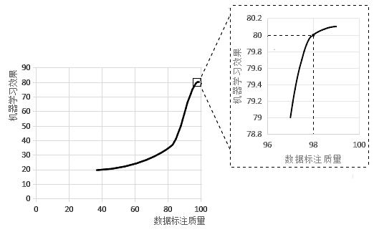
4.1 数据质量影响算法效果
第四章 数据标注质量检验
对于质量不高的数据，在进行机器学习前需要经过加工处理，让数据集的整体质量得到提升，以此提高算法的训练效果。机器学习的训练效果与数据集质量的关系如图所示。
图中，当数据集的整体标注质量只有80%的时候，机器学习的训练效果可能只有30%~40%。随着数据标注质量逐步提高，机器学习的效果也会突飞猛进。当数据标注质量达到98%的时候，机器学习的效果为80%，但此时如果数据标注再往上提升，机器学习效果的提升就没有之前那么明显了。

Slide 5
大数据应用人才培养系列教材
第四章 数据标注质量检验
4.1 数据质量影响算法效果
4.2 数据标注质量标准
4.3 数据标注质量检验方法
4.4 作业与练习

Slide 6
4.2 数据标注质量标准
第四章 数据标注质量检验
4.2.1 图像标注质量标准
机器学习训练图像识别是根据像素点进行的，所以对于图像标注的质量标准也是根据像素点位判定，即标注像素点越接近于标注物的边缘像素点，标注的质量就越高，标注难度就越大。
标框标注。我们先需要对标注物最边缘像素点进行判断，然后检验标框的四周边框是否与标注物最边缘像素点误差在1个像素以内。
区域标注。需要特别注意检验转折拐角，因为在图像中转折拐角的边缘像素点噪声最大，最容易产生标注误差。
其他图像标注。其质量标准需要结合实际的算法制定，质量检验人员一定要理解算法的标注要求。

Slide 7
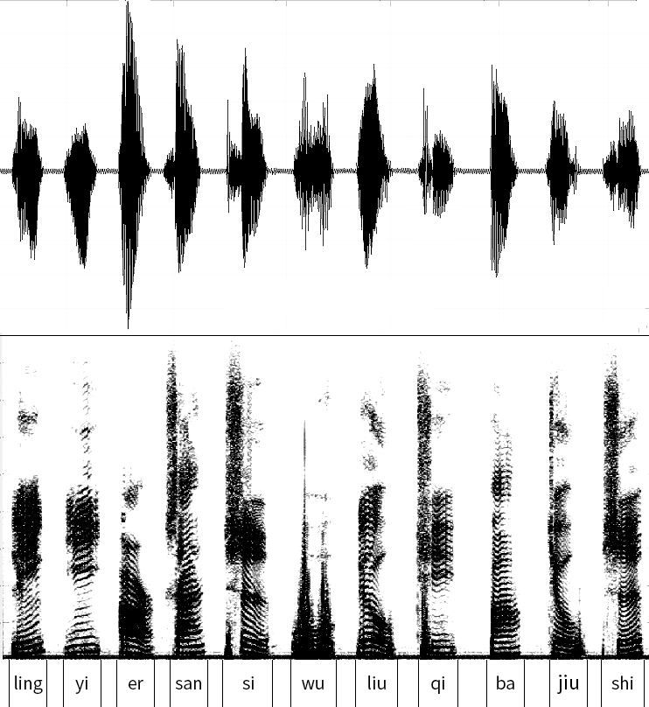
4.2 数据标注质量标准
第四章 数据标注质量检验
4.2.2 语音标注质量标准
语音标注在质量检验时需要在相对安静的独立环境中进行，在语音标注的质量检验中，质检员需要做到眼耳并用，时刻关注语音数据发音的时间轴与标注区域的音标是否相符，如图，检验每个字的标注是否与语音数据发音的时间轴保持一致。
语音标注的质量标准是标注与发音时间轴误差在1个语音帧以内，在日常对话中，字的发音间隔会很短，尤其是在语速比较快的情况下，如果语音标注的误差超过1个语音帧，很容易标注到下一个发音，让语音数据集中存在更多噪声，影响最终的机器学习效果。

Slide 8
4.2 数据标注质量标准
第四章 数据标注质量检验
4.2.3 文本标准质量标准
多音字标注的质量标准就是标注出一个字的全部读音，这需要借助字典等专业性工具进行检验。
语义标注的质量标准是标注出词语或语句的语义，在检验中分为3种情况：1、针对单独词语或语句进行检验；2、针对上下文的情景环境进行检验；3、针对语音数据中的语音语调进行检验。3种语义标注检验除了需要借助字典等专业性工具外，还需要理解上下文的情景环境或语音语调的含义。

Slide 9
大数据应用人才培养系列教材
第四章 数据标注质量检验
4.1 数据质量影响算法效果
4.2 数据标注质量标准
4.3 数据标注质量检验方法
4.4 作业与练习

Slide 10
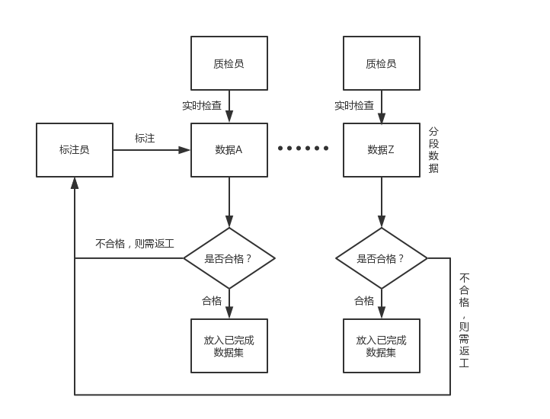
4.3 数据标注质量检验方法
第四章 数据标注质量检验
4.3.1 实时检验
实时检验方法的优点：
1）能够及时发现问题并解决问题。
2）能够有效减少标注过程中重复错误的重复出现。
3）能够保证整体标注任务的流畅性。
4）能够实时掌握数据标准的任务进度。
实时检验的缺点：
对于人员的配备及管理要求较高。
实时检查流程图

Slide 11
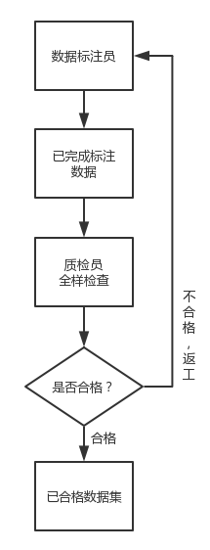
4.3 数据标注质量检验方法
第四章 数据标注质量检验
4.3.2 全样检验
全样检验方法的优点：
1）能够对数据集做到无遗漏检验。
2）可以对数据集进行准确率评估。
全样检查的缺点：
需要耗费大量的人力精力集中进行。
全样检查流程图

Slide 12
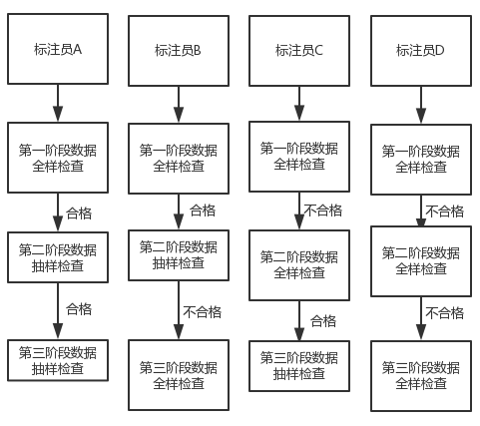
4.3 数据标注质量检验方法
第四章 数据标注质量检验
4.3.3 抽样检验
多重抽样检验辅助实时检验

Slide 13
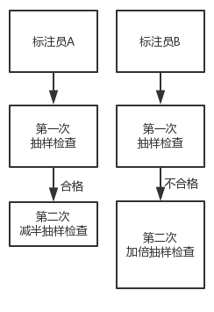
4.3 数据标注质量检验方法
第四章 数据标注质量检验
4.3.3 抽样检验
多重抽样检验辅助全样检验流程
多重抽样检验方法的优点：
1）能够合理调配质检员的工作重心。
2）有效地弥补其他检验方法的疏漏。
3）提高数据标注质量检验的准确性。
多重抽样检查的缺点：
只能辅助其他检查方验，如果单独实施，会出现疏漏。

Slide 14
大数据应用人才培养系列教材
第四章 数据标注质量检验
4.1 数据质量影响算法效果
4.2 数据标注质量标准
4.3 数据标注质量检验方法
4.4 作业与练习

Slide 15

习题：
1．标框标注的质量标准是什么？根据标框标注的质量标准进行标注与质检。
2．区域标注的质量标准是什么？根据区域标注的质量标准进行标注与质检。
3．语音标注的质量标准是什么？根据语音标注的质量标准进行标注与质检。
4．实时检验方法的流程与优缺点是什么？
5．全样检验方法的流程与优缺点是什么？
6．抽样检验方法怎样配合其他两种检验方法？流程与优缺点是什么？

Slide 16

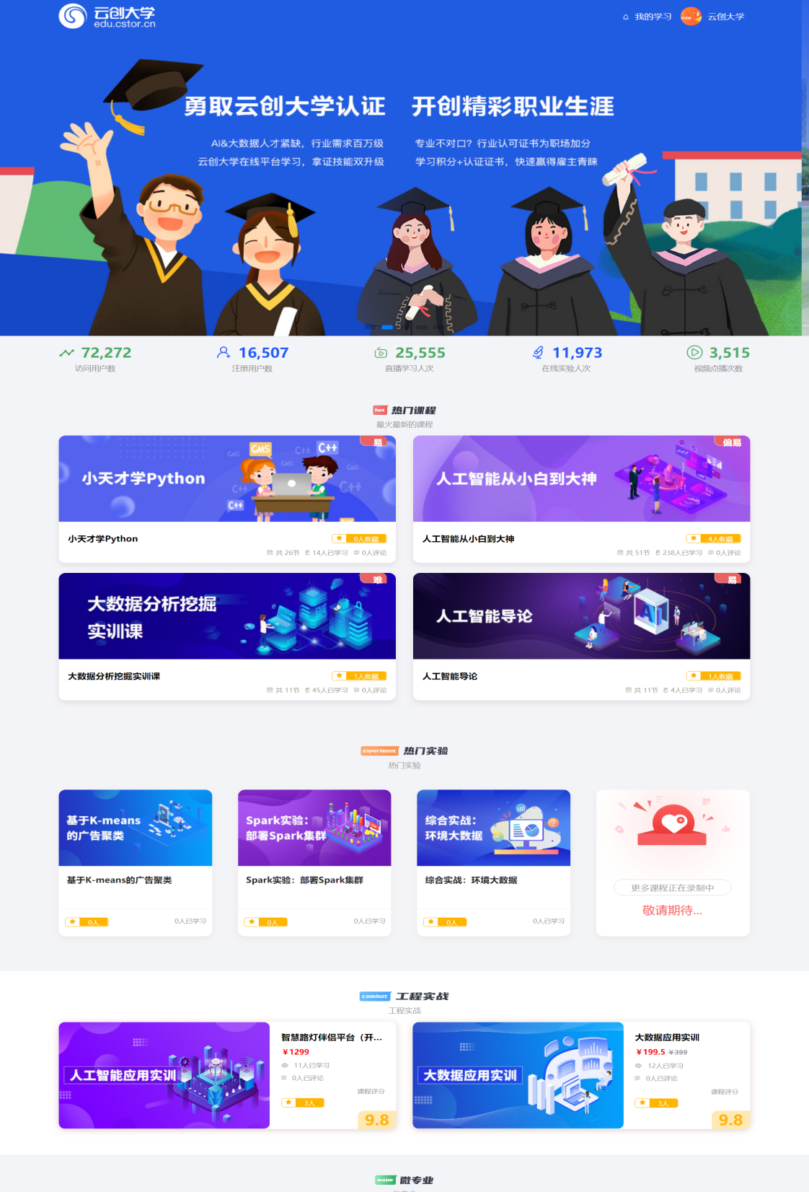



大学生如何提高实战能力，高薪就业？
学到真本事
省钱、省时间!
学习大数据、人工智能、云计算的不二之选
在线学习、在线动手做实验
学习云创大数据大量实际项目
获取云创工程师认证、工信部认证、国际认证
大数据能力分析、工作匹配、智能推荐
学到真本事，走遍天下都不怕！
云创大学网站
https://edu.cstor.cn/
云创大学微信公众号

Slide 17
















运用大数据，精彩你生活
微信公众号推荐
免费大数据APP推荐
刘鹏看未来
云创大数据
我的PM2.5
同声译
智能硬件大数据免费托管平台
环境大数据开放平台

Slide 18
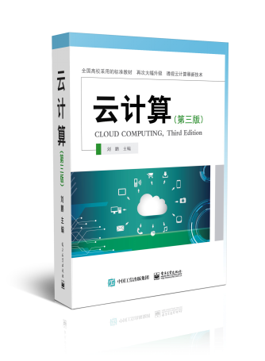

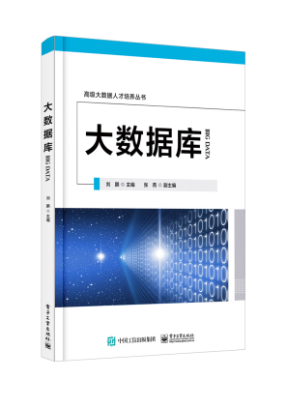
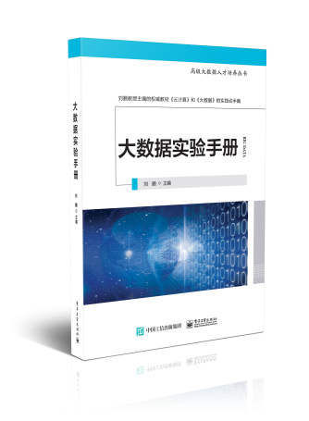
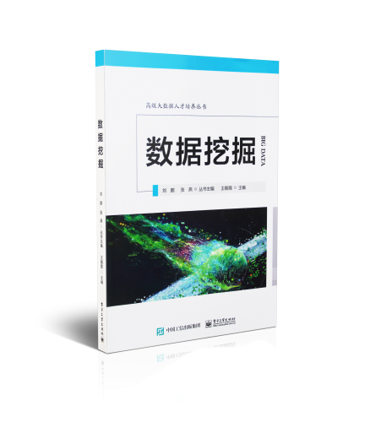

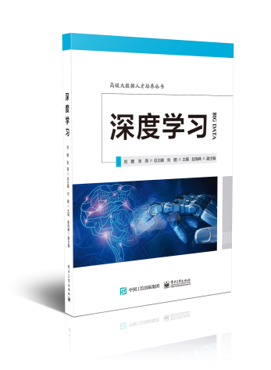
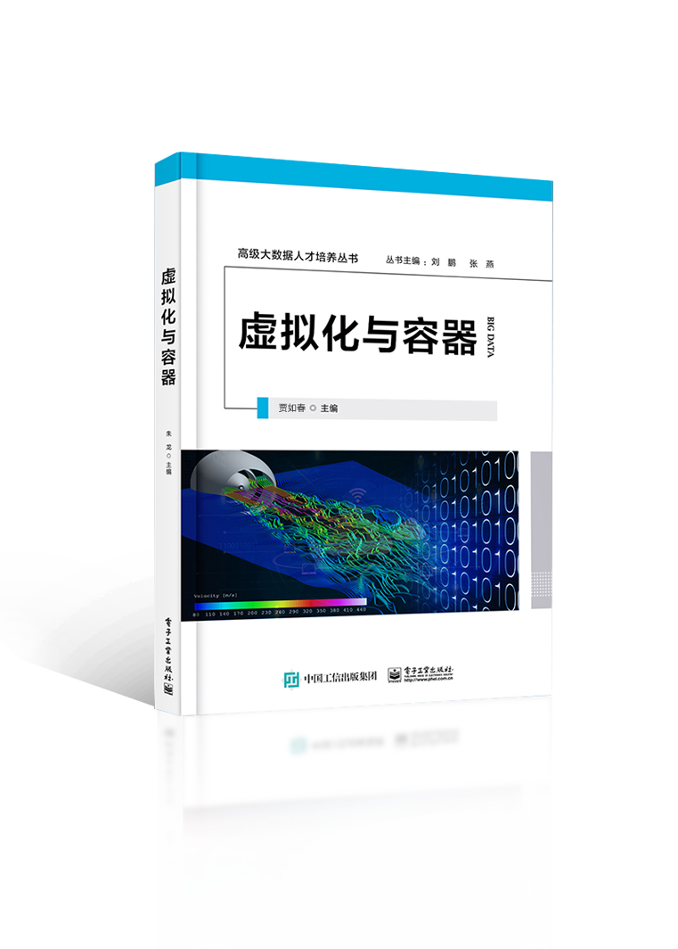


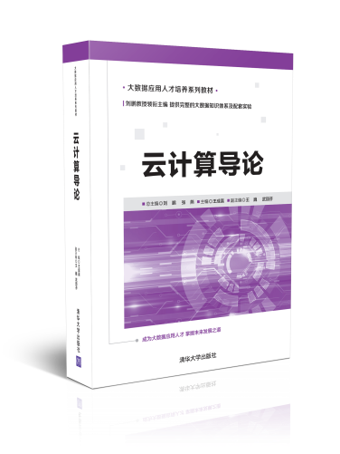

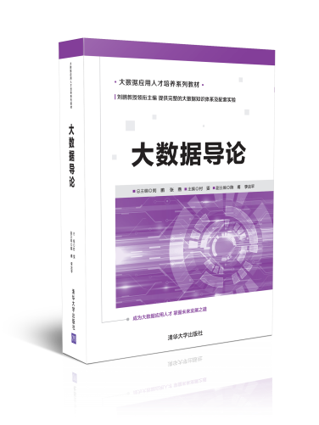

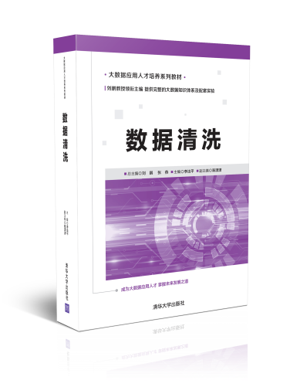
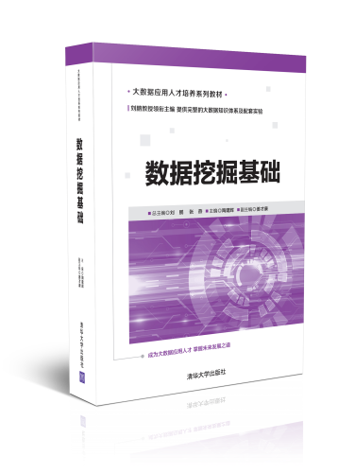
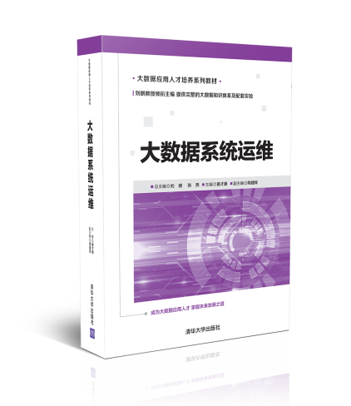


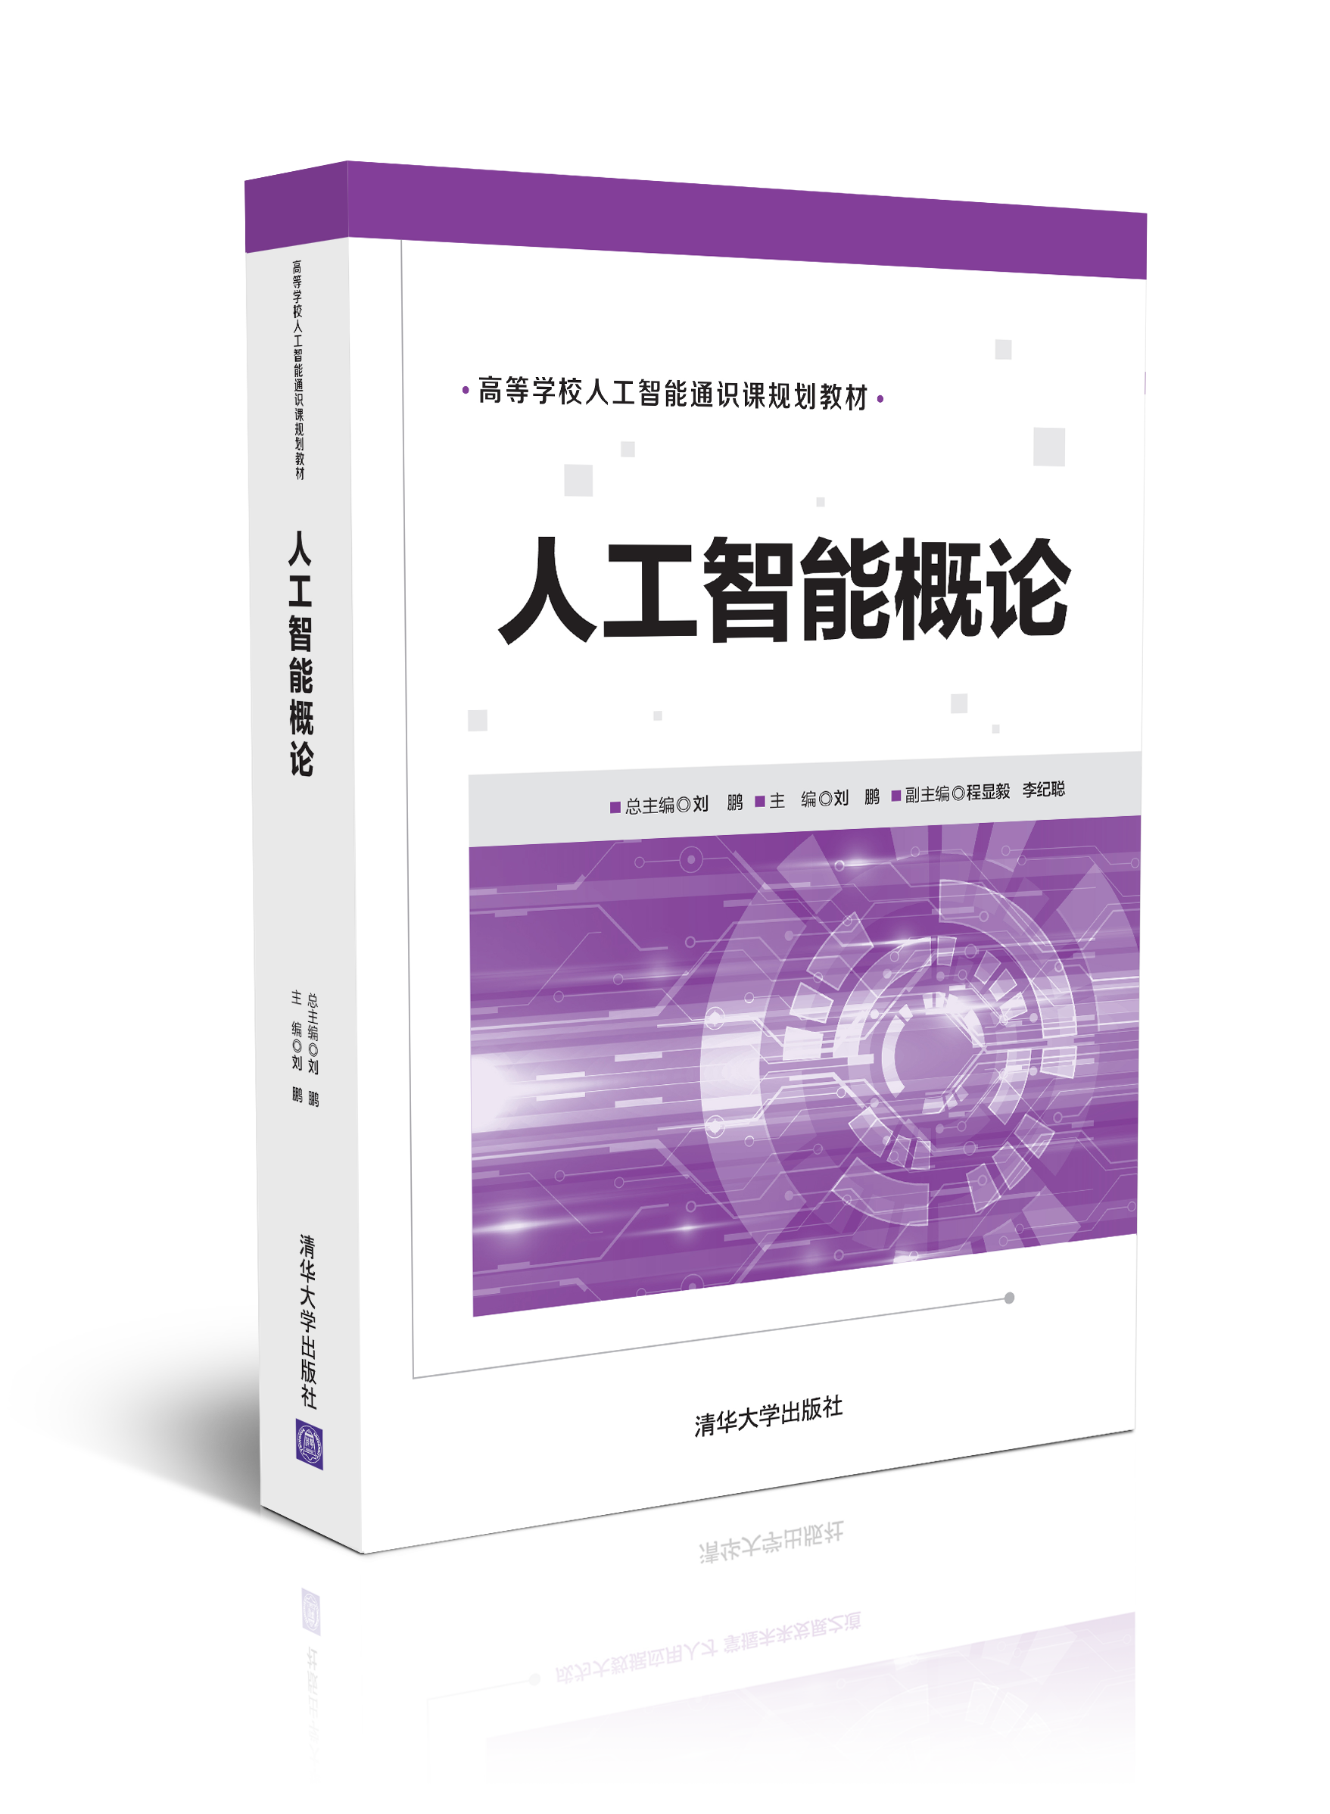
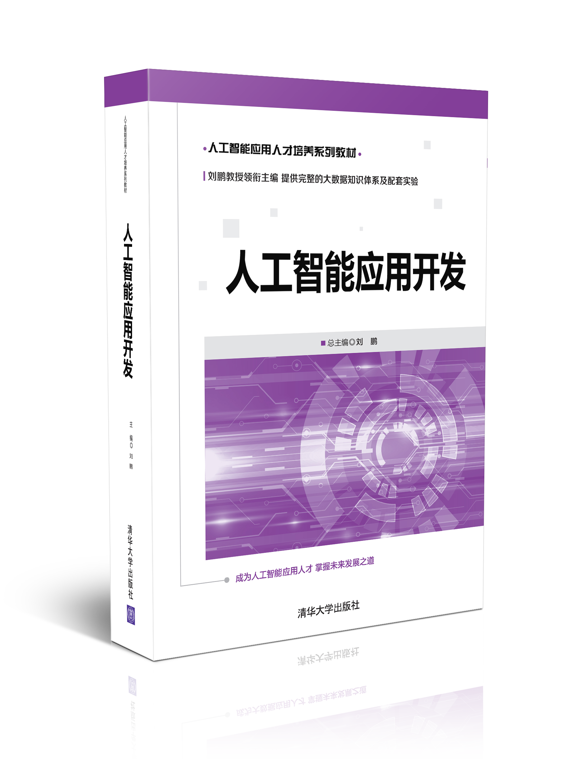

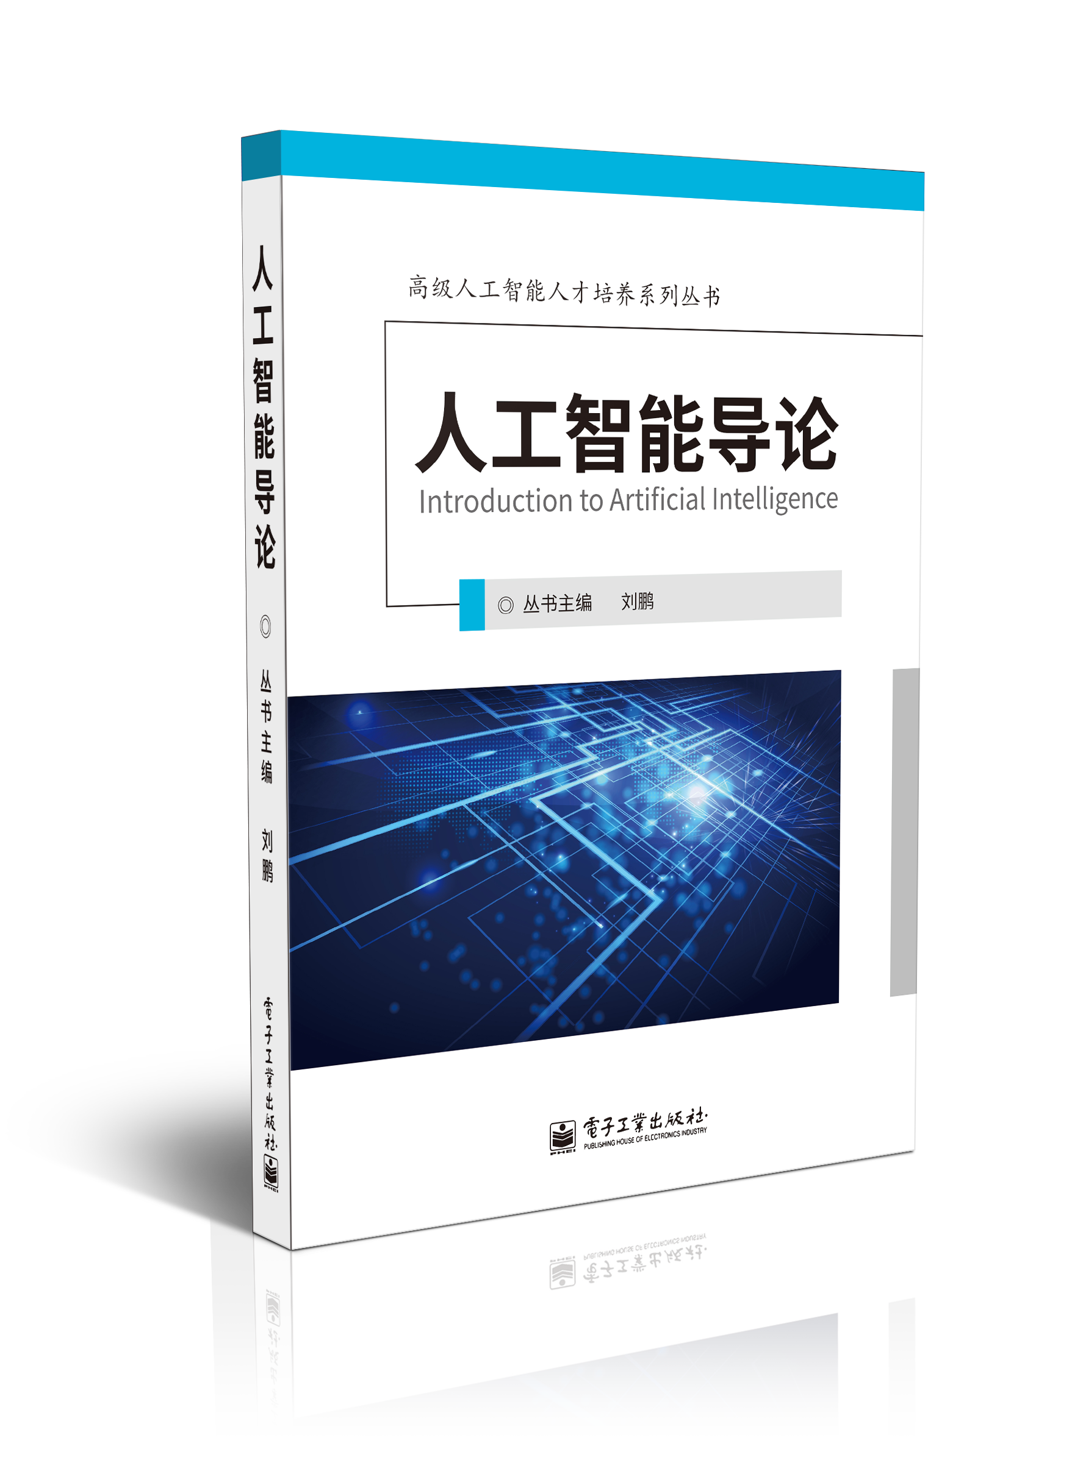

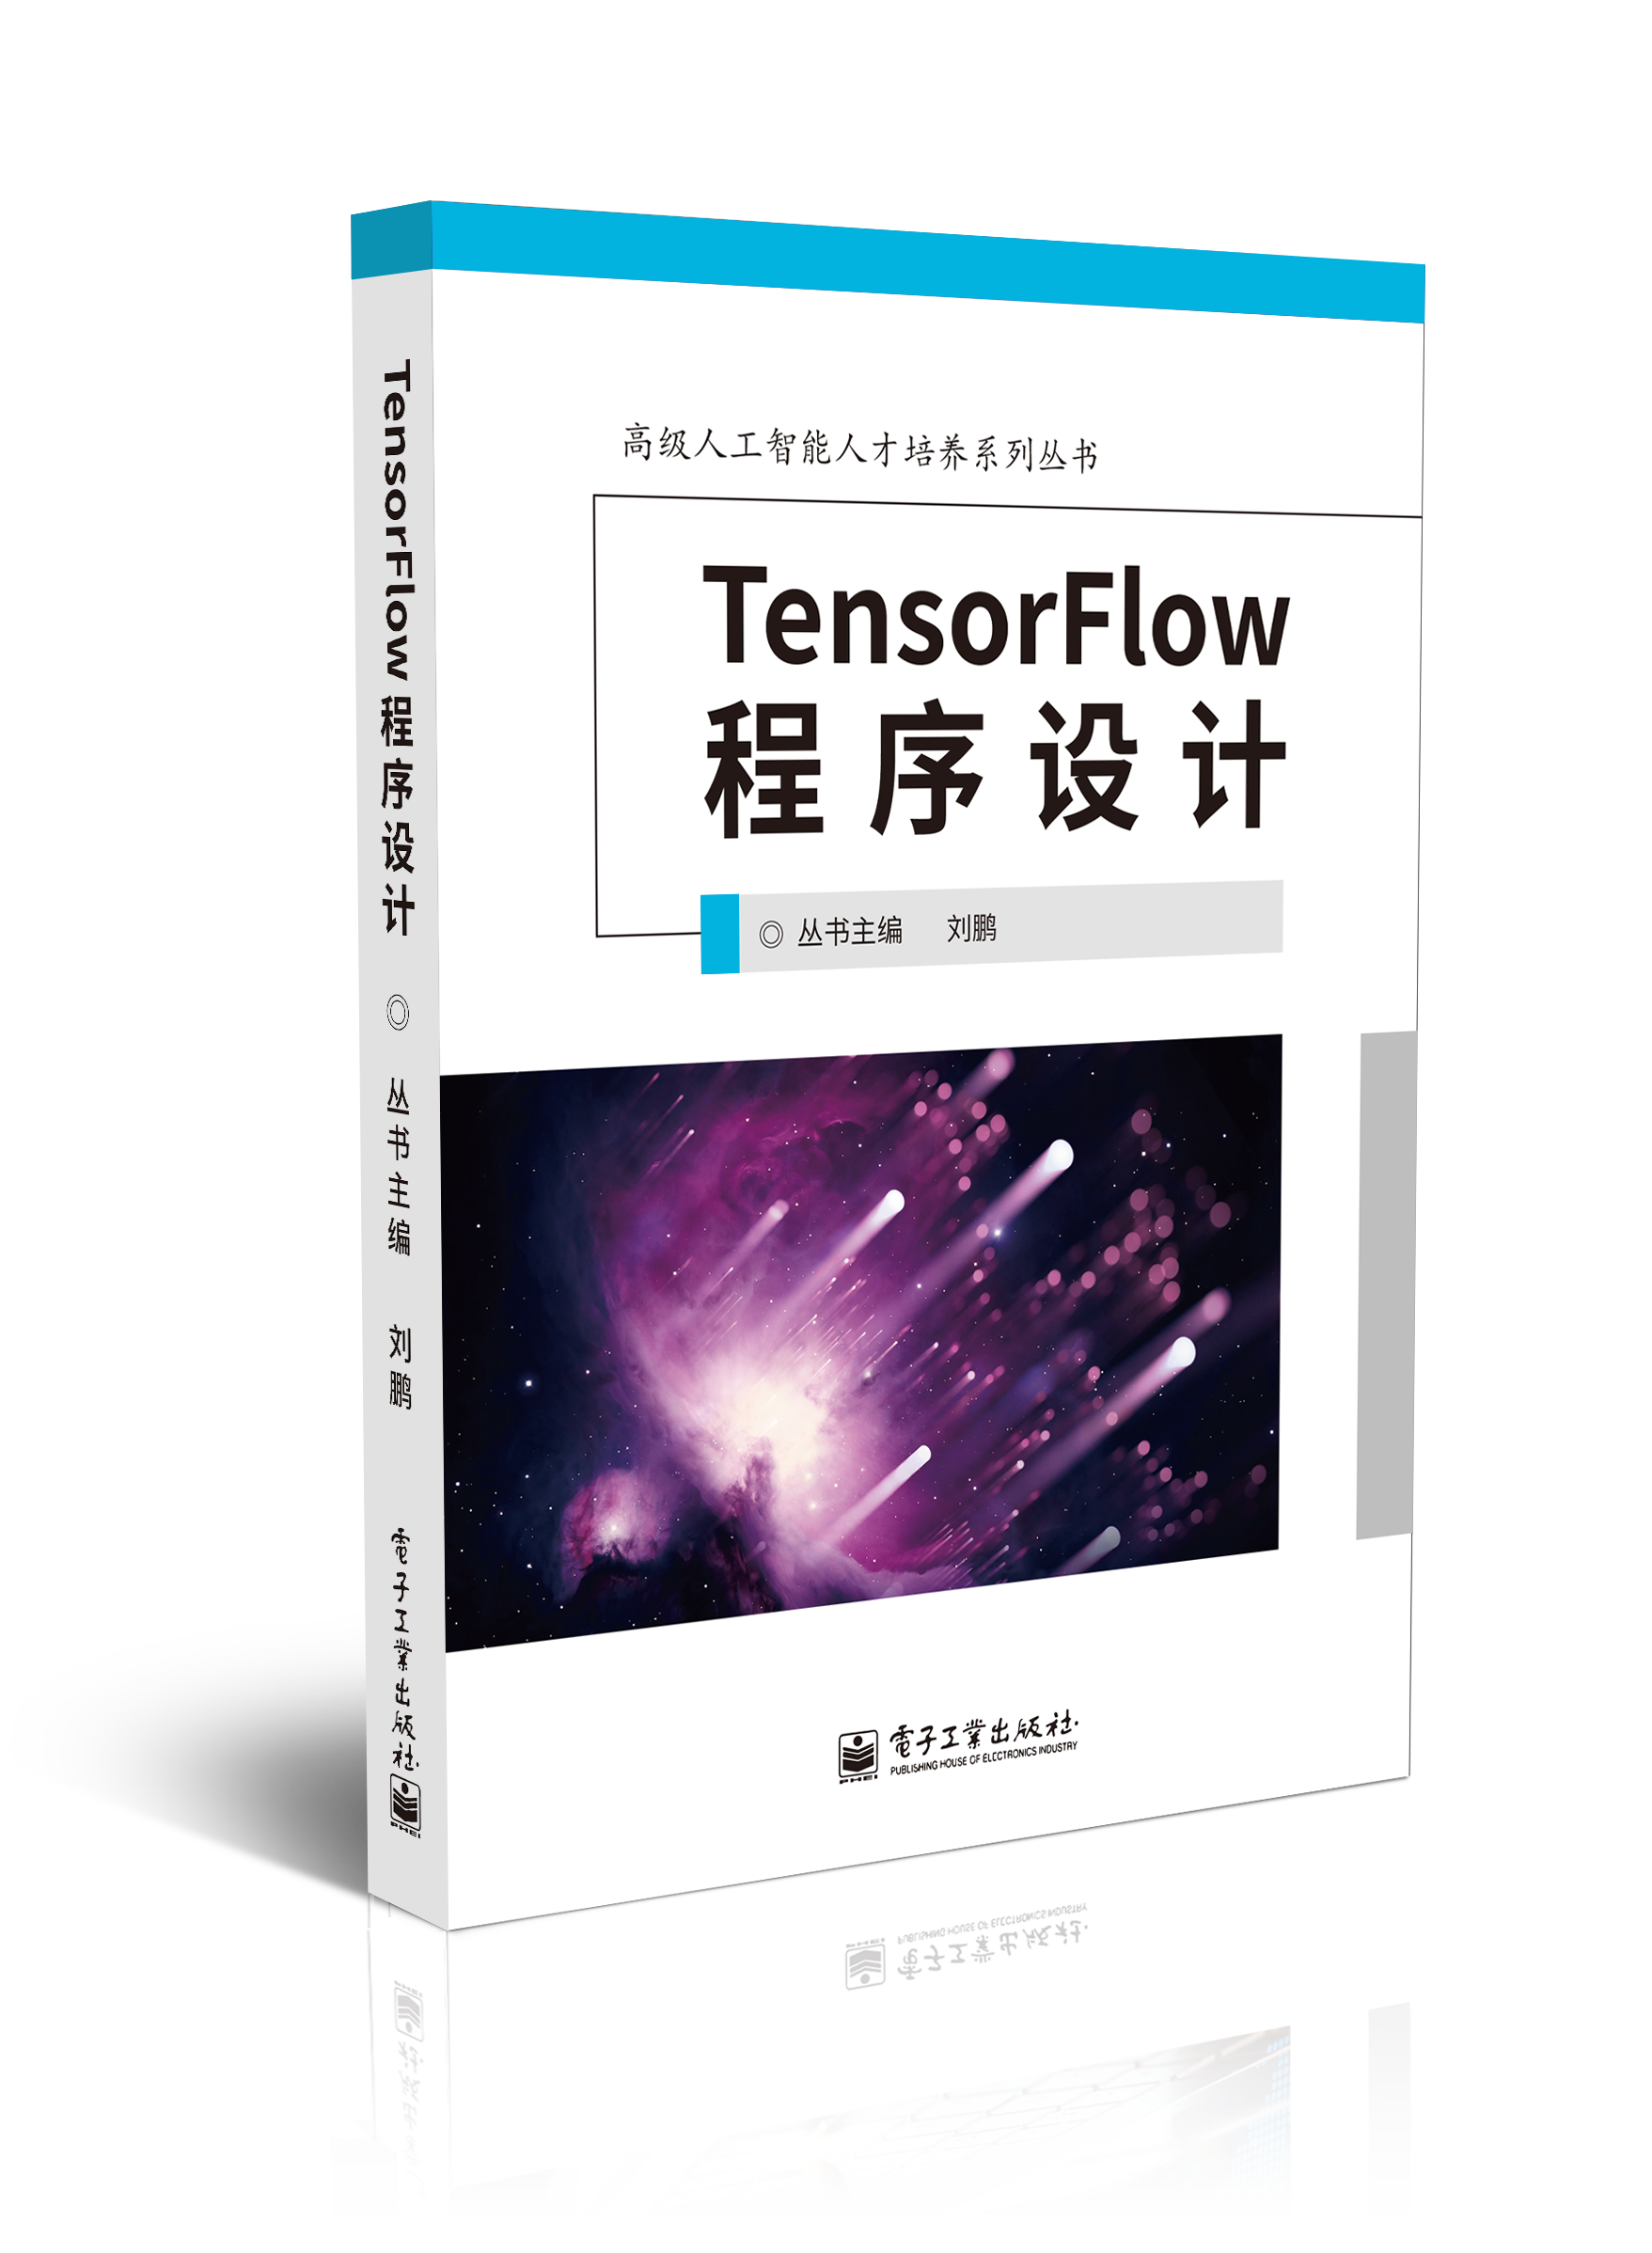

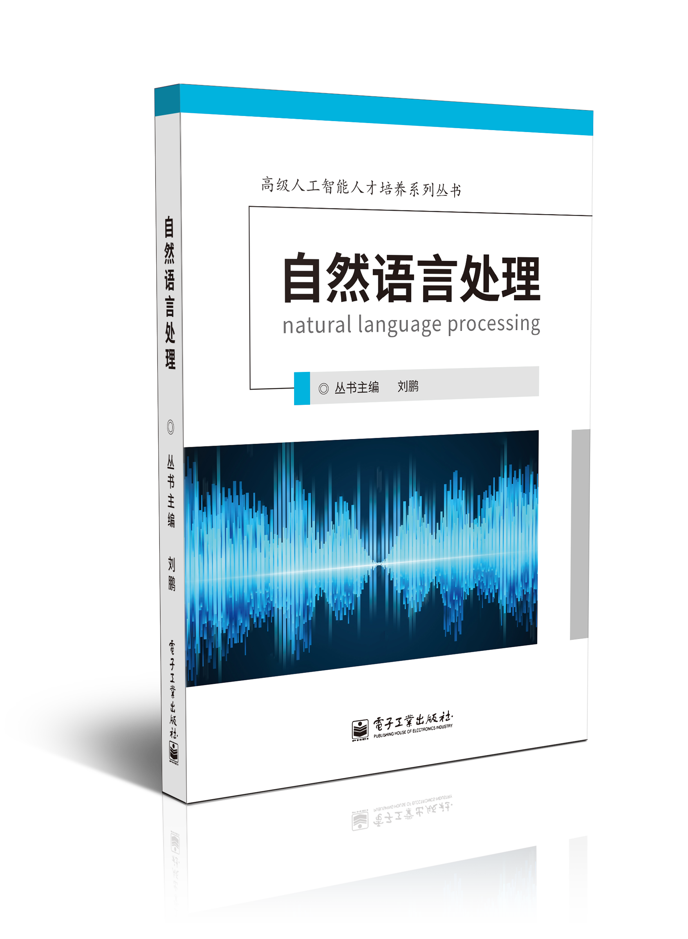
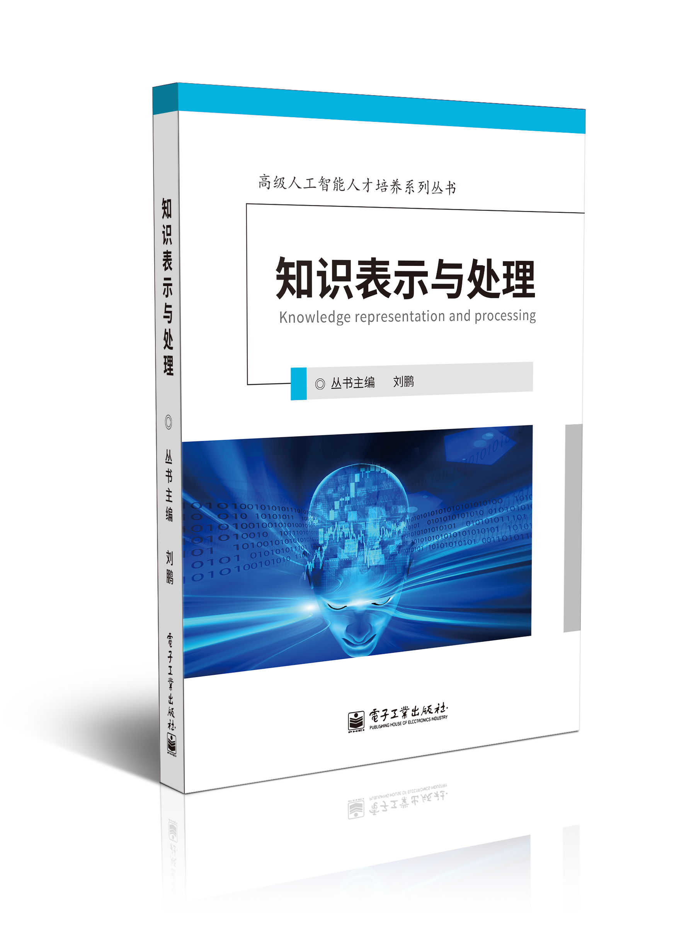
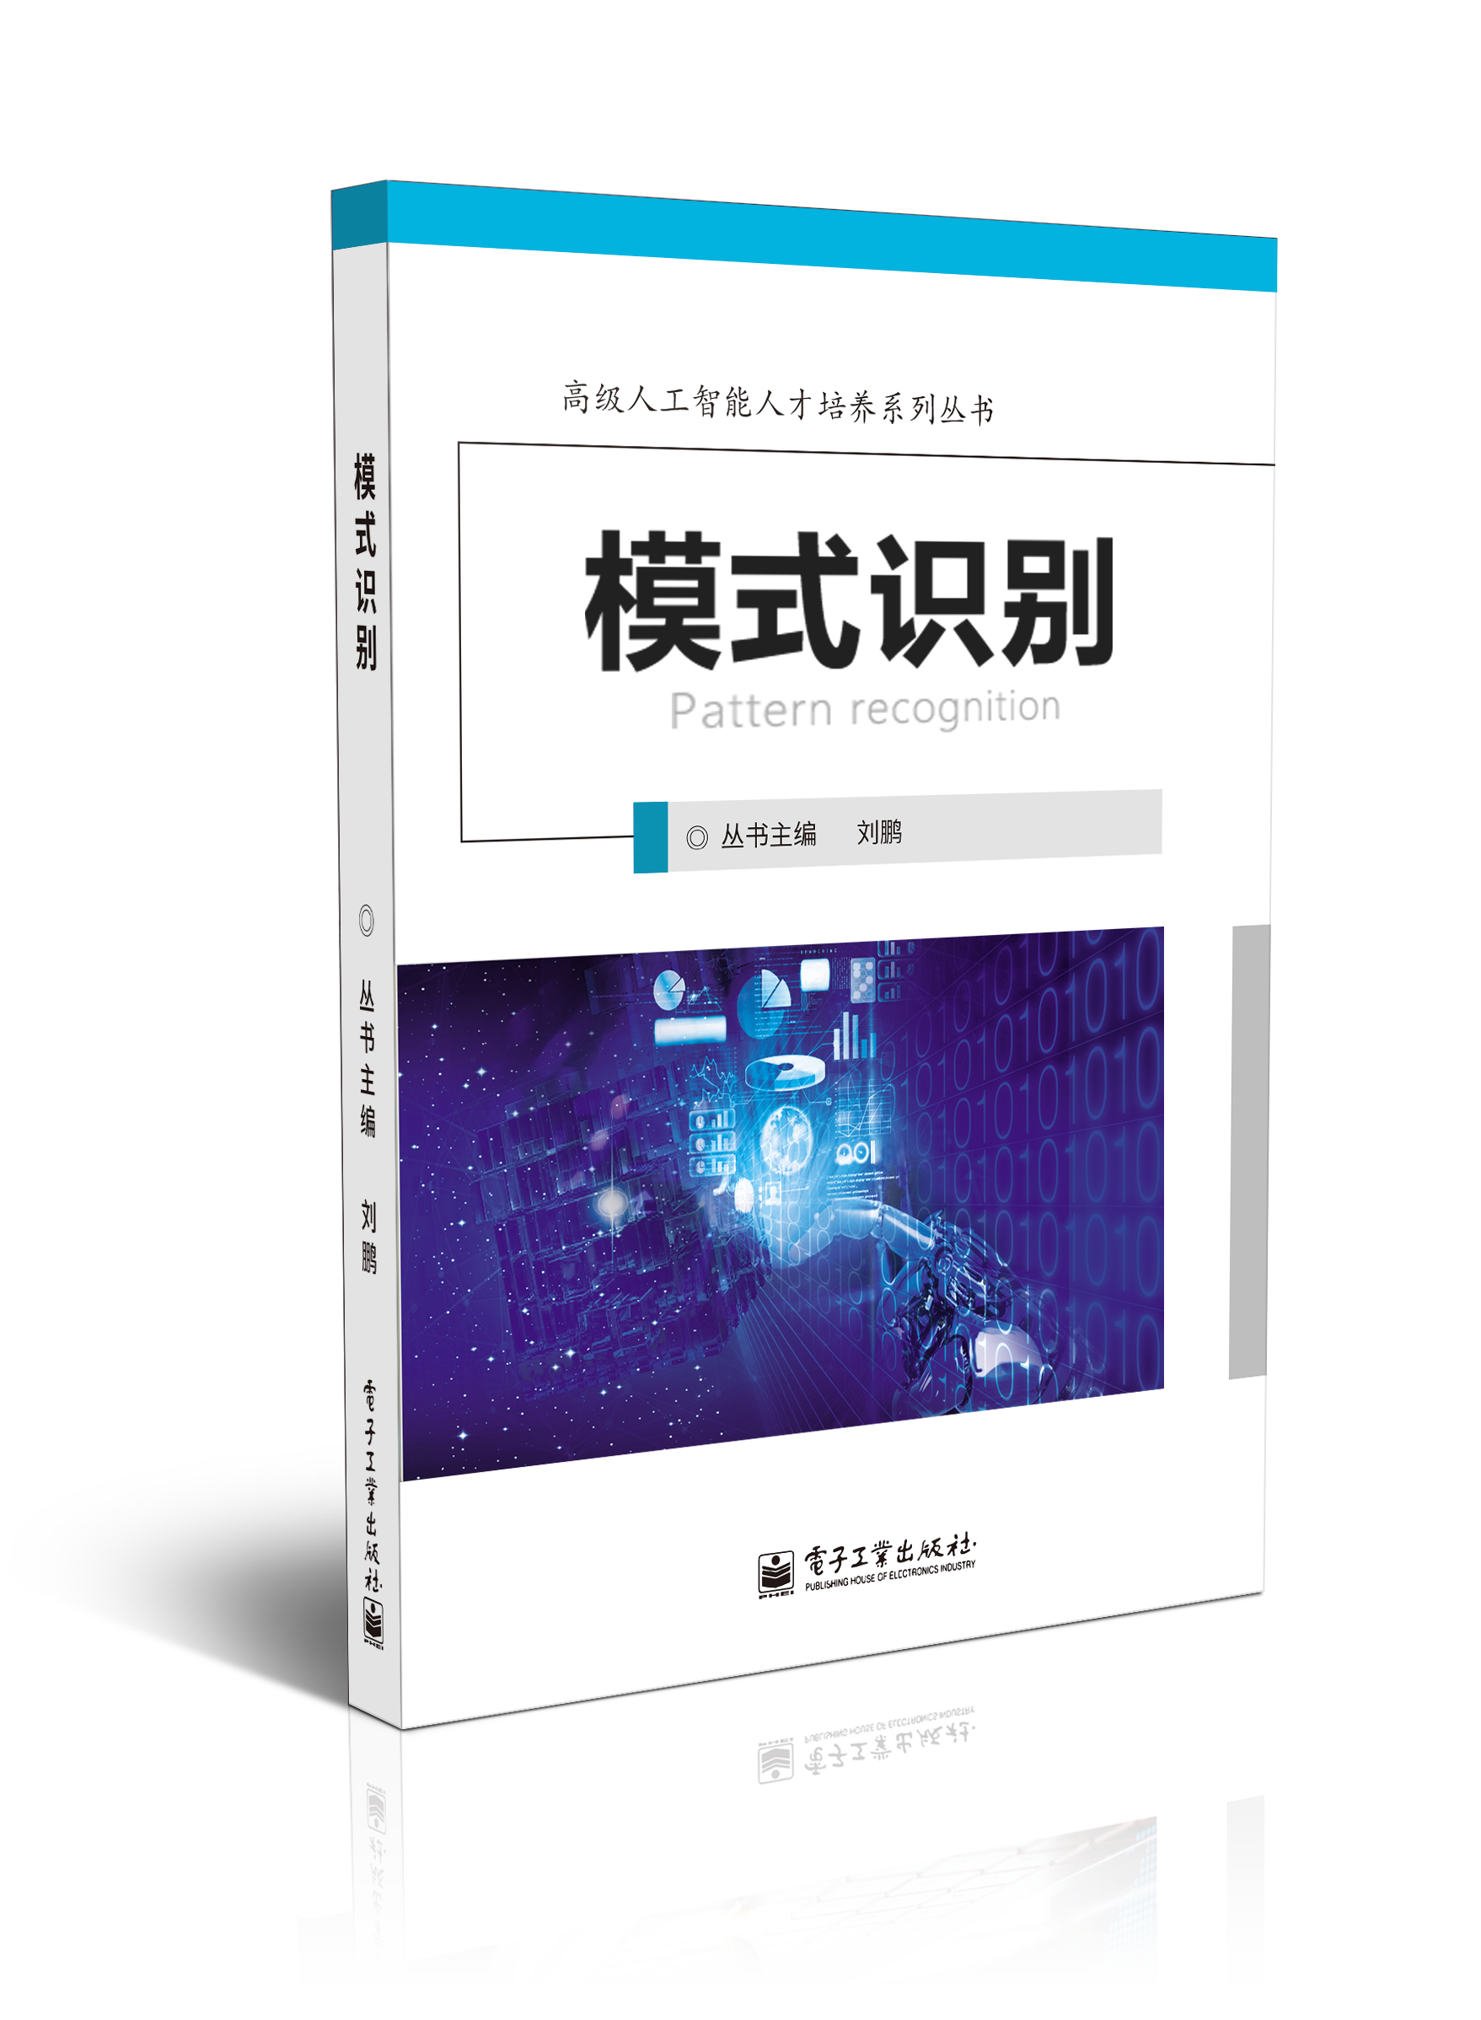
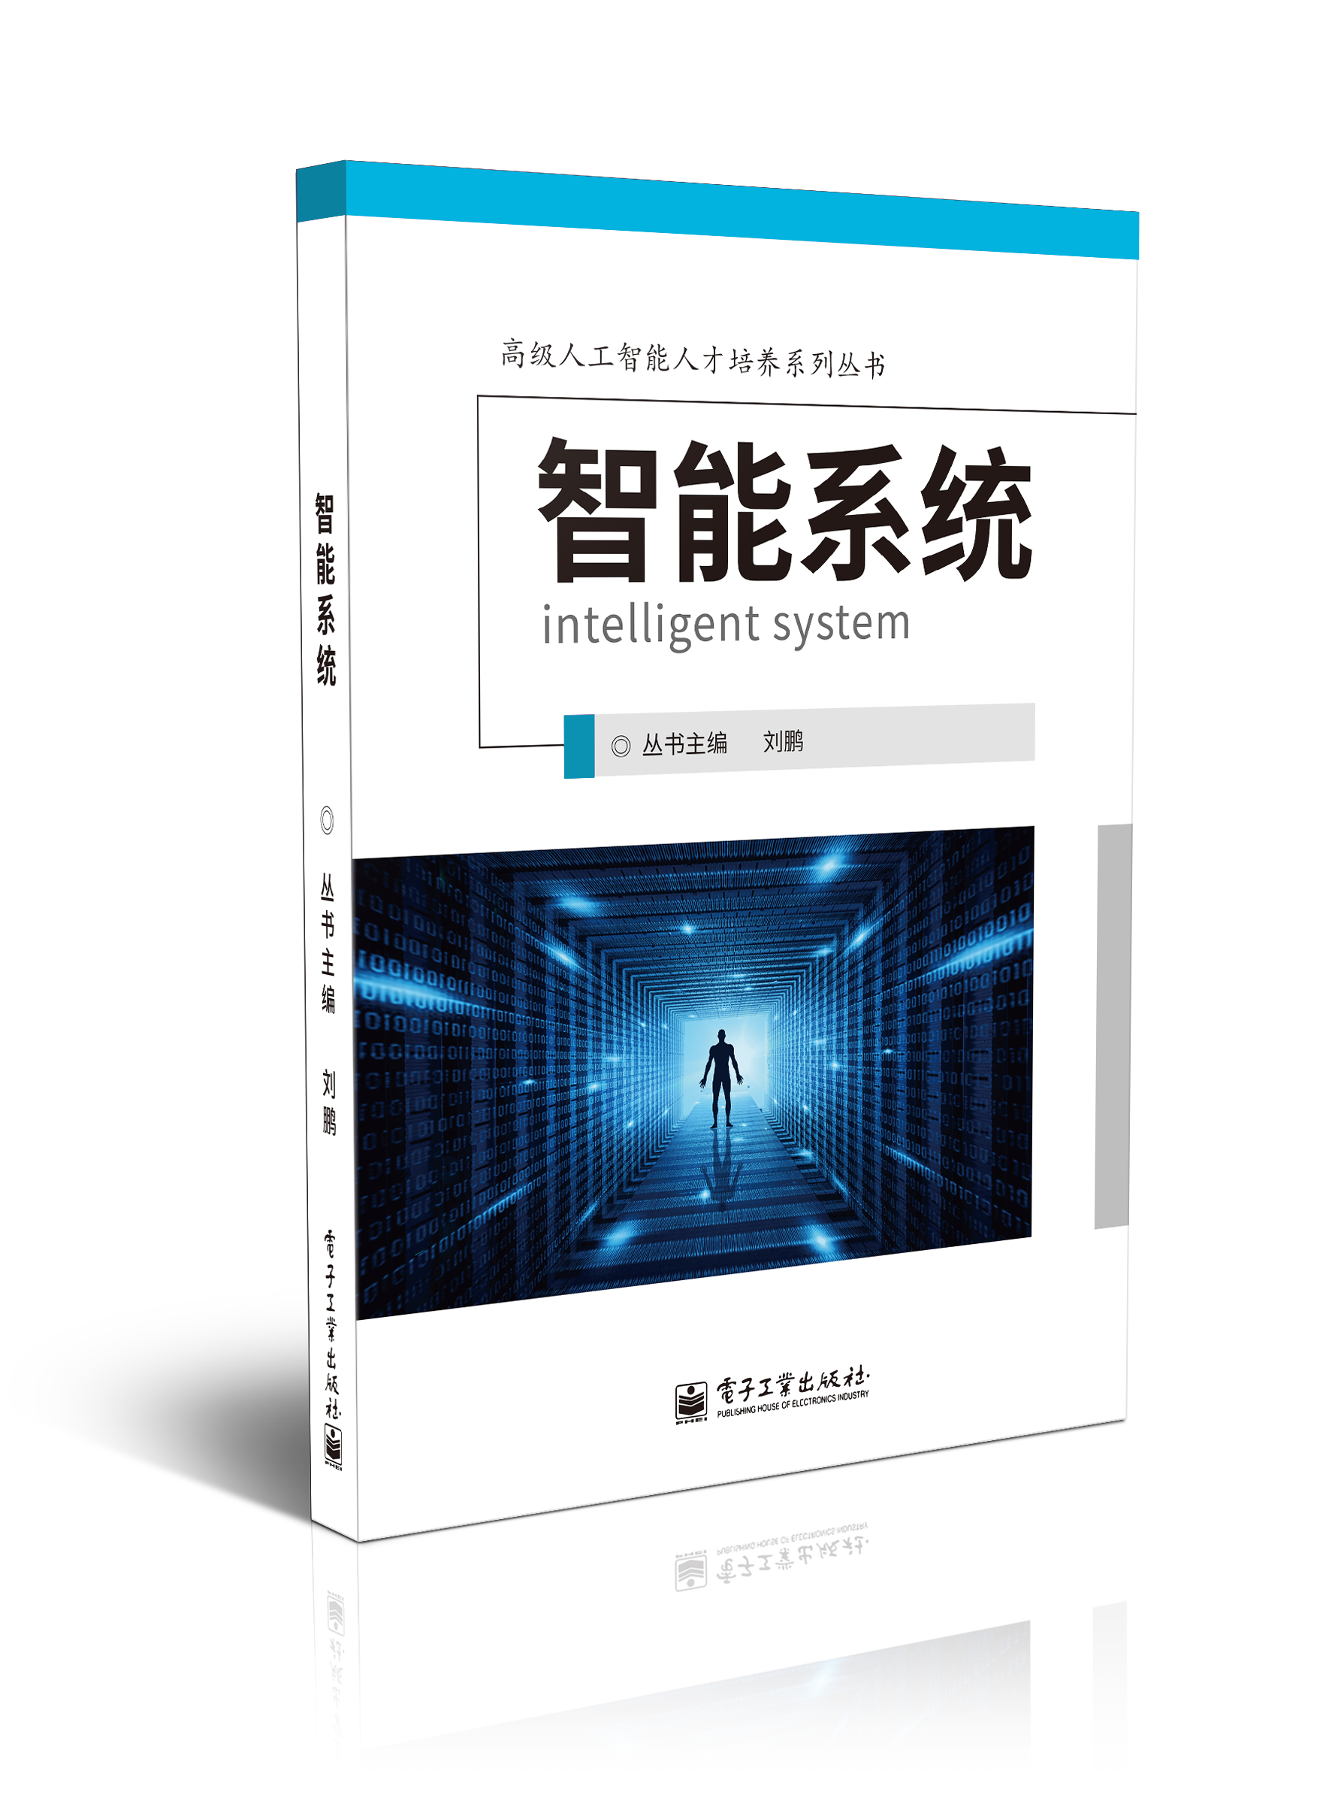
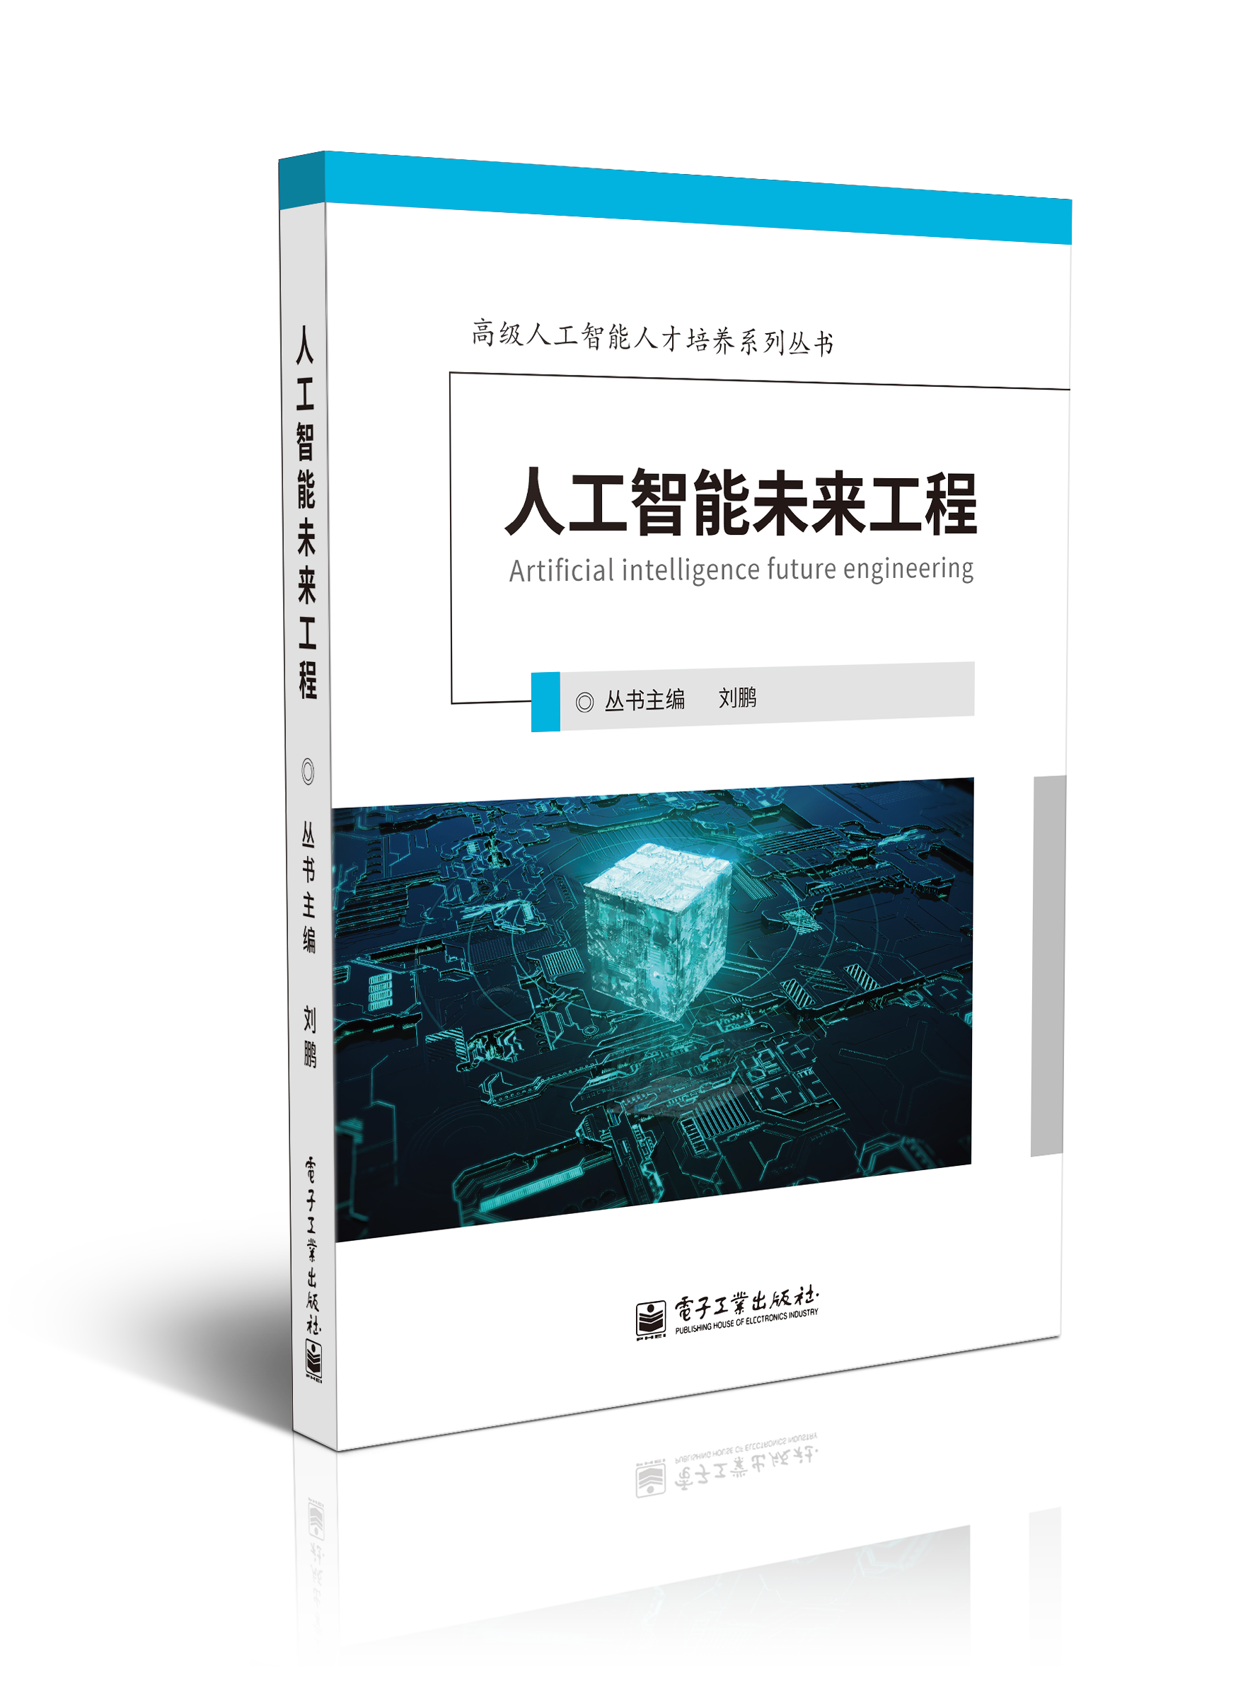
完善的课程体系：大数据方向、人工智能方向。
面向理论与实践，分为本科院校、专科院校、高职院校。

Slide 19

感谢聆听

